Slide 1
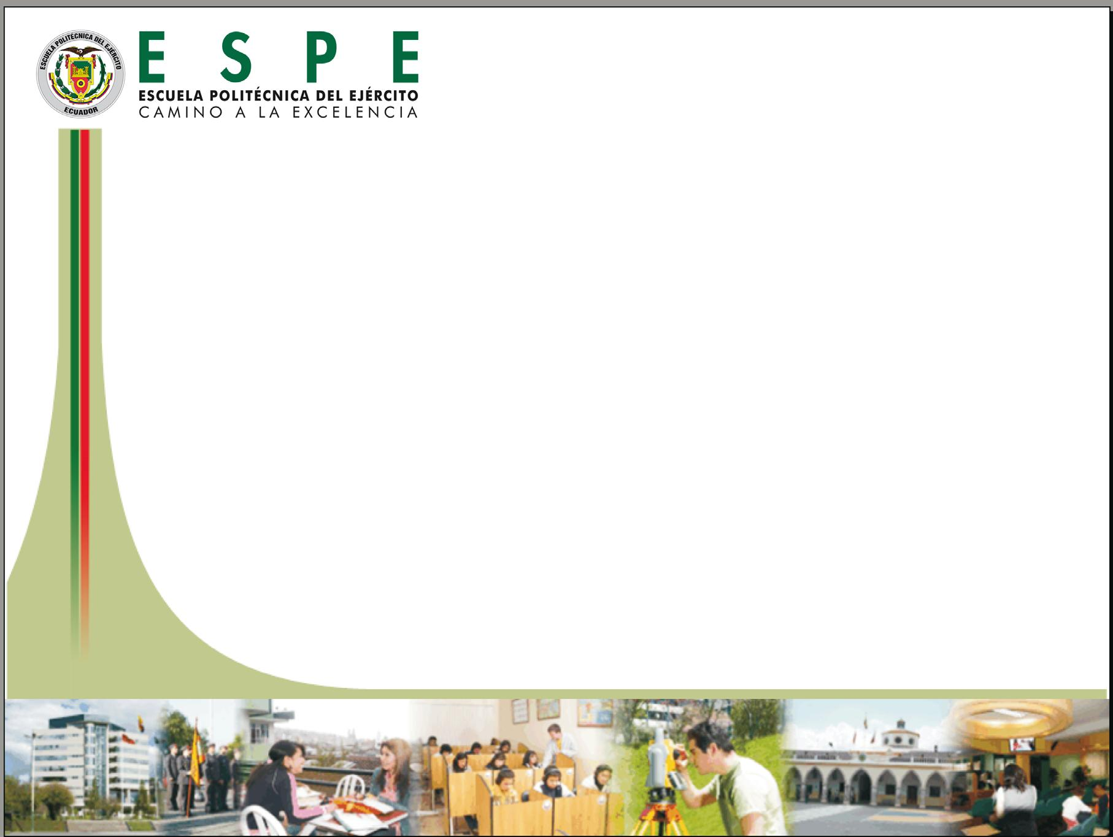
ESCUELA POLITÉCNICA DEL EJÉRCITO
CARRERA DE INGENIERÍA MECÁNICA
DISEÑO Y CONSTRUCCIÓN DE UNA MÁQUINA PROTOTIPO MULTIFUNCIÓN PARA EL MONTAJE Y MANTENIMIENTO PREDICTIVO EN TORRES AUTOSOPORTADAS DE TELECOMUNICACIONES DE 24 METROS DE ALTURA PARA LA EMPRESA MAGA.CIA.LTDA
PROYECTO PREVIO A LA OBTENCIÓN DEL TÍTULO DE
INGENIERO MECÁNICO
SANTIAGO ESTEBAN LARREA SANTAMARÍA
DIRECTOR: ING. PATRICIO RIOFRÍO
CODIRECTOR: ING. MILTON ACOSTA
SANGOLQUÍ, ABRIL DEL 2012
Notes:
A continuación la exposición del proyecto de grado titulado

Slide 2

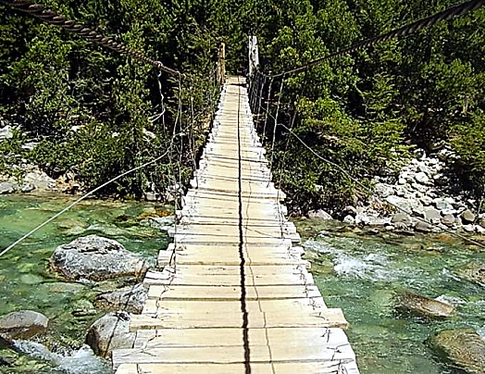
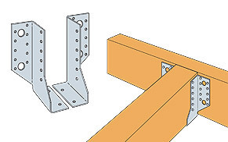
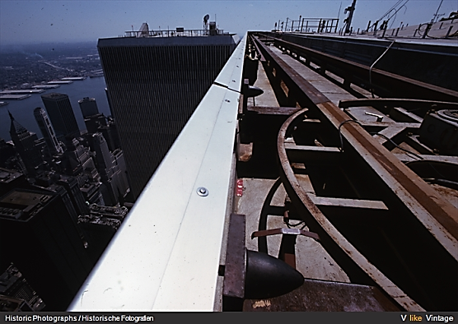
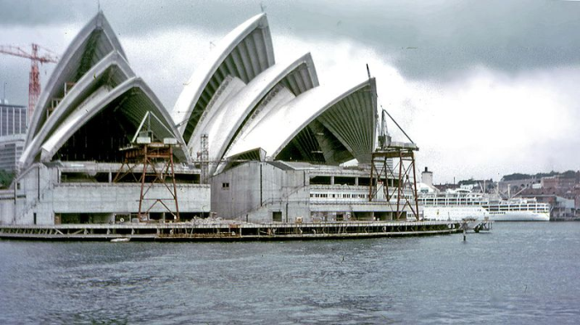
ANTECEDENTES
INICIO
1950

Slide 3
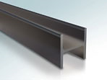
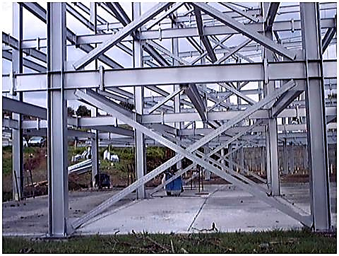


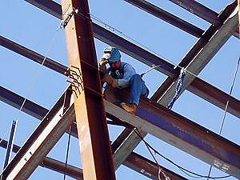
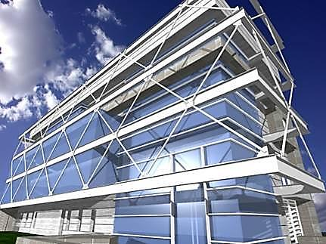
ANTECEDENTES
1970
PANORAMA MUNDIAL

Slide 4
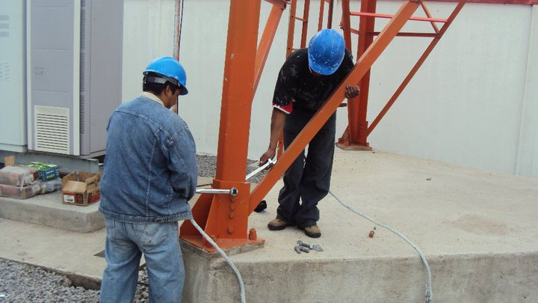

PROPUESTA
PROCESO DE ENSAMBLE MANUAL
Diseñar y Construir MÁQUINA PROTOTIPO
que ayude a disminuir el tiempo de montaje y desmontaje de uniones empernadas en
torres de telecomunicaciones de 24 metros de altura.

Slide 5
OBJETIVO GENERAL DEL PROYECTO
Disminuir el tiempo empleado en el proceso de montaje y mantenimiento de juntas empernadas en torres autosoportadas de telecomunicaciones de 24 metros de altura.

Slide 6
OBJETIVOS ESPECÍFICOS DEL PROYECTO
Investigar los cambios que se han dado en relación a las estructuras metálicas dentro de las telecomunicaciones.
Determinar el diseño más adecuado de la máquina prototipo que cumpla con las condiciones de productividad deseadas.
Construir la máquina prototipo de acuerdo con el diseño seleccionado, tomando en cuenta el tipo de materiales que brinden mayores prestaciones.
Realizar el montaje de la máquina prototipo de acuerdo con los planos de construcción.
Efectuar pruebas de campo con la máquina prototipo ensamblada, para validar su funcionamiento.
Realizar el análisis de costos del desarrollo e implementación de la máquina prototipo.

Slide 7
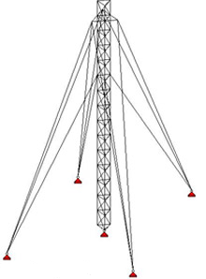
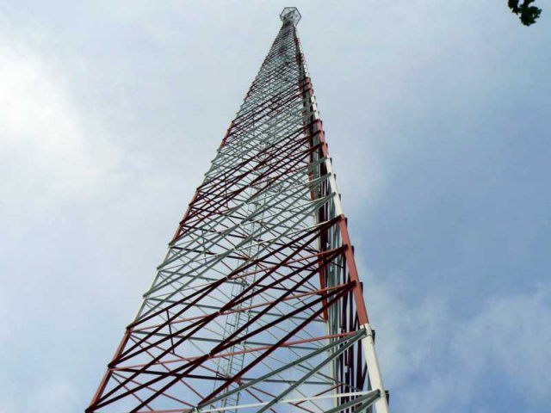
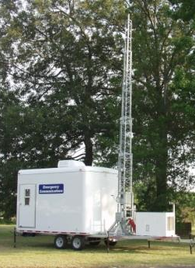
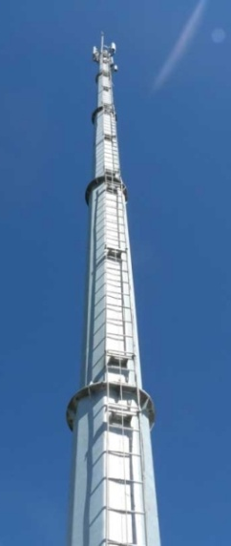
  MARCO TEÓRICO
Torre autosoportada de telecomunicaciones de 102 metros de altura
Torre atirantada
“Una estructura puede definirse como un sistema de miembros y conexiones individuales, dispuestas para que todo el conjunto permanezca estable y sin cambios apreciables en forma…”
Vinnakota
Monopolo de 36 metros de altura
Torre móvil o estación
de rápido despliegue ERD

Slide 8
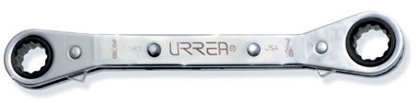
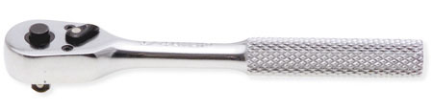
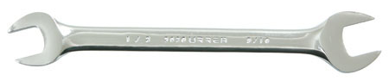
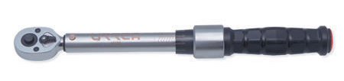
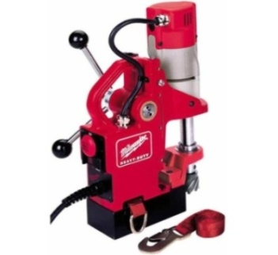
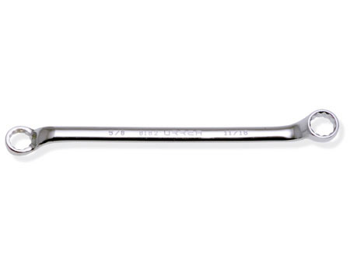
EQUIPO Y HERRAMIENTAS PARA EL MONTAJE DE TORRES
EQUIPO
CUERDAS
POLEAS
MOSQUETONES
MECANISMO DE ANCLAJE
DESCENDEDORES
EQUIPOS PARA EL ASCENSO DE CARGAS
LLAVE DE BOCA CERRADA
LLAVE DE TRINQUETE
LLAVE DE DOS BOCAS
TORQUIMETRO TIPO CLICK
TALADRO MAGNÉTICO
LLAVE DE DOBLE CAJA

Slide 9
  DISEÑO
  FUNCIONES
Mediante el mecanismo de acople sobre la llave de impacto, la máquina prototipo puede aflojar los pernos de las juntas en las torres de telecomunicaciones, de manera continua.
Dispensar pernos y tuercas a través del mecanismo de tornillo sin fin, en cada uno de los orificios de las juntas.
Empernar las juntas de la torre, según la cantidad de agujeros.
  REQUISITOS
Como elemento de la máquina prototipo se contempla una llave de impacto con un torque mínimo de 110 N-m.
El voltaje de la llave de impacto deberá ser 18V mínimo.
La máquina prototipo estará en capacidad de completar el empernado de la mitad de una torre de 24 metros de altura.
La medida del perno con los que se trabajará es 5/8”x2”.
La cantidad de pernos y tuercas por carga será de tres unidades.

Slide 10
  DISEÑO
  REQUISITOS
El mecanismo acoplado a la llave de impacto removerá los pernos de las juntas, dispensará los pernos de las medidas especificadas y los ajustará al torque especificado por el diseño.
Es preferible que el tamaño de la máquina prototipo sea pequeño y que su peso no supere los 20 kg.
Se estima que la máquina prototipo funcione 6 horas diarias, 5 días a la semana, con una vida útil de 5 años.
Buena resistencia a la corrosión la máquina prototipo de la intemperie cuando ésta no esté en uso, además debe ser capaz de funcionar en cualquier región del Ecuador, a temperaturas que varían desde los 5°C a los 40°C.

Slide 11
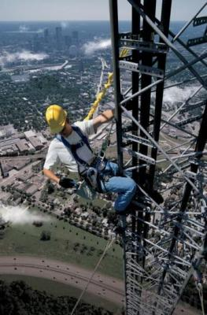
  DISEÑO
  CRITERIOS DE EVALUACIÓN
Seguridad al operario al no llevar varias herramientas
Facilidad de fabricación
Facilidad de mantenimiento
Facilidad de operación
Bajo costo de producción de la máquina prototipo
Bajo costo de operación y mantenimiento
Pequeño tamaño y peso ligero
Poca vibración
Usar materiales y elementos fáciles de conseguir
Uso de componentes disponibles en el mercado
Apariencia atractiva y adecuada al uso que desempeñará

Slide 12
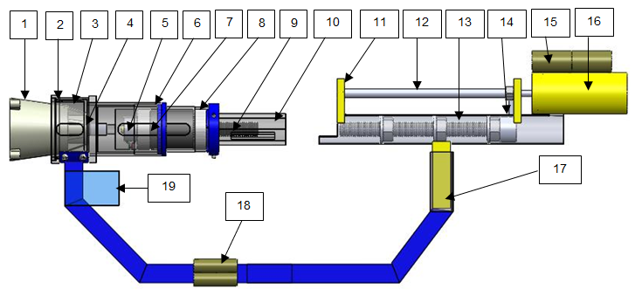
  DISEÑO DE LA MÁQUINA PROTOTIPO
N° | ELEMENTO | TIPO DE DISEÑO
1 | Llave de impacto | Catálogo
2 | Bastidor carcasa móvil | Diseño Geométrico
3 | Carcasa móvil | Diseño Geométrico
4 | Brida de soporte | Diseño Geométrico
5 | Motor DC 1 | Catálogo
6 | Rodamientos de agujas | Catálogo NTN
7 | Soporte camisa giratoria | Viga Voladizo
8 | Camisa giratoria | Diseño a torsión
9 | Tornillo elevador de tuercas | Catálogo
10 | Copa | Catálogo
11 | Chumacera | Diseño Geométrico
12 | Tornillo desplazada pernos | Catálogo
13 | Dispensador pernos | Diseño Geométrico
14 | Empujador de pernos | Diseño Geométrico
15 | Baterías motor DC 2 | Catálogo
16 | Soporte y motor DC 2 | Diseño geométrico
17 | Brazo de apoyo | Viga Empotrada
18 | Baterías motor DC 1 | Catálogo
19 | Control eléctrico motor DC 1 | Diseño eléctrico
  BOSQUEJO Y LISTA DE ELEMENTOS

Slide 13
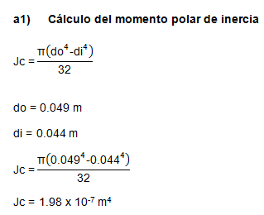
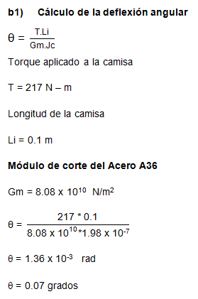
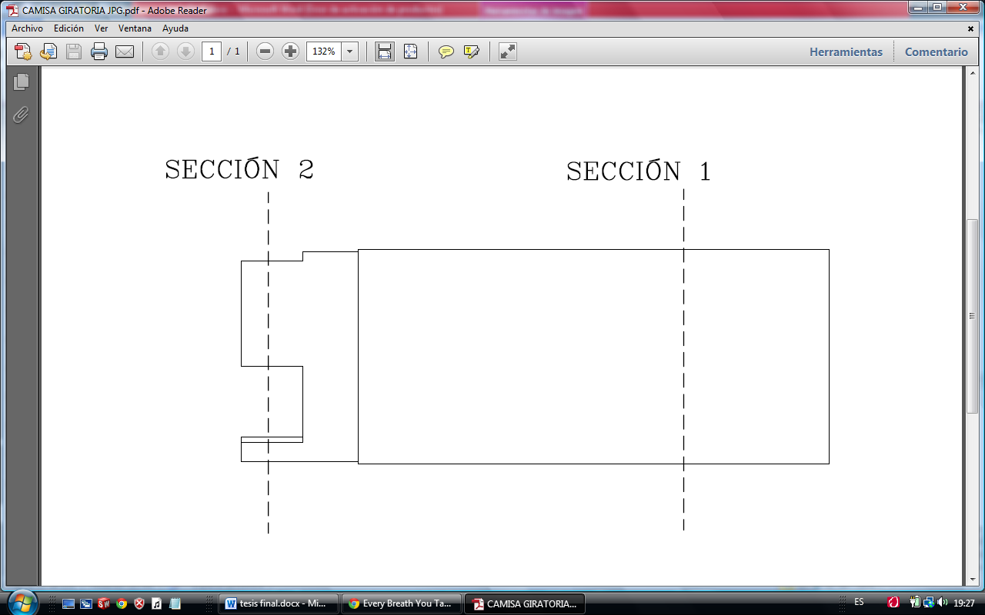
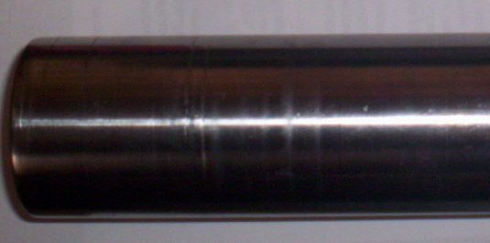
  DISEÑO DE LA MÁQUINA PROTOTIPO
      8. Camisa giratoria
      Sección 1

Slide 14
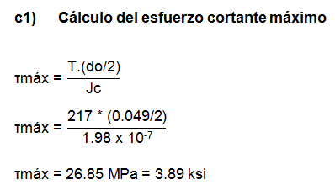
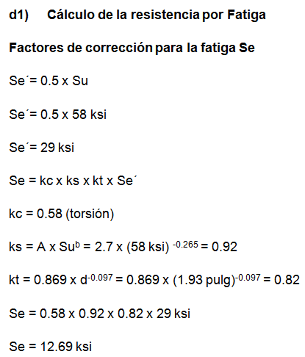
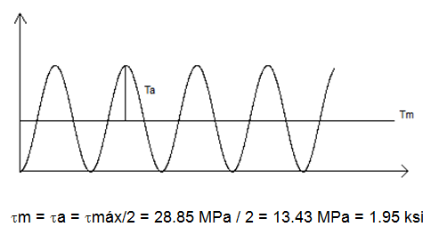
  DISEÑO DE LA MÁQUINA PROTOTIPO
      8. Camisa giratoria

Slide 15
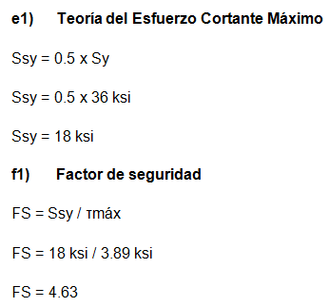
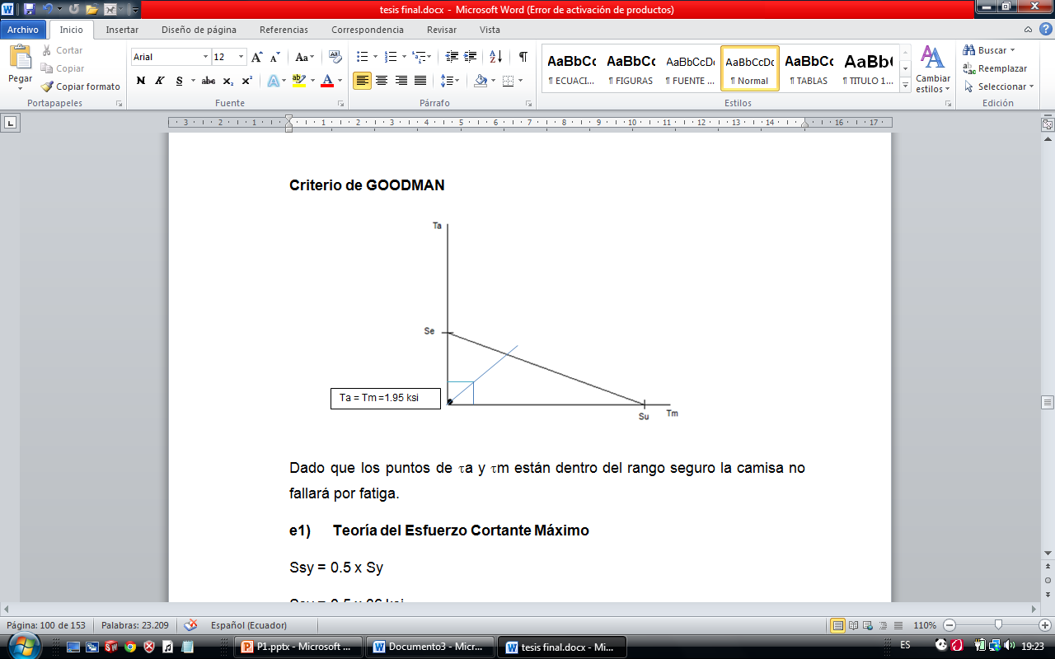
  DISEÑO DE LA MÁQUINA PROTOTIPO
      8. Camisa giratoria

Slide 16
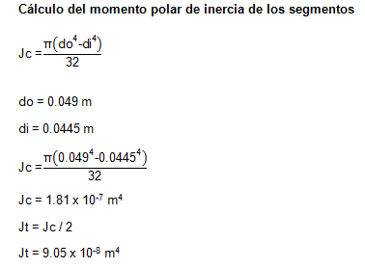
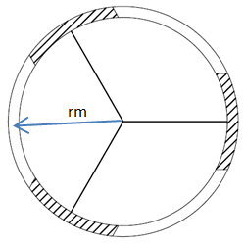
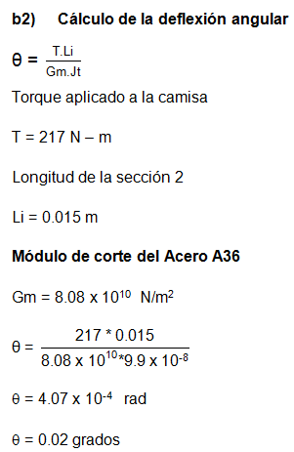
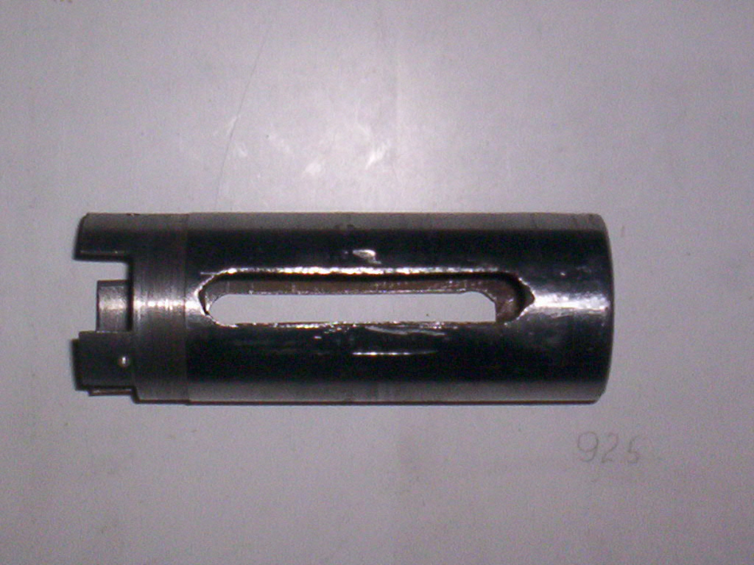
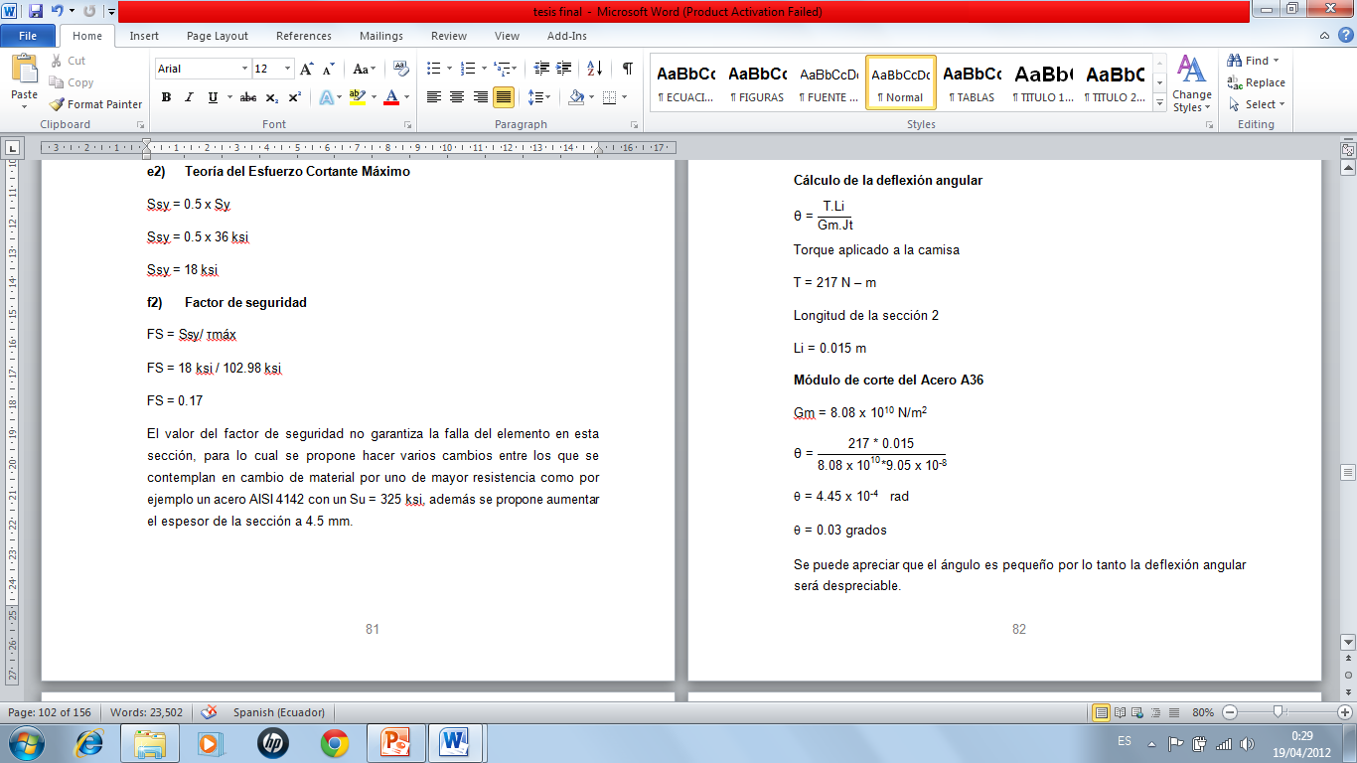
  DISEÑO DE LA MÁQUINA PROTOTIPO
      8. Camisa giratoria
      Sección 2

Slide 17
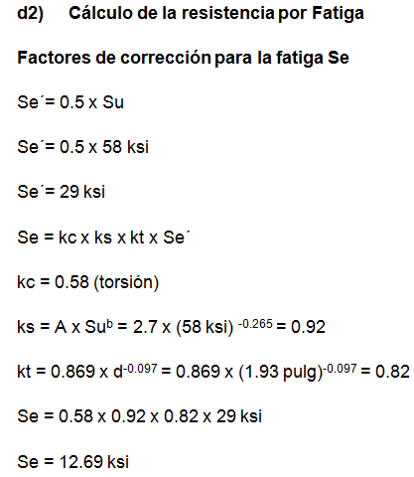
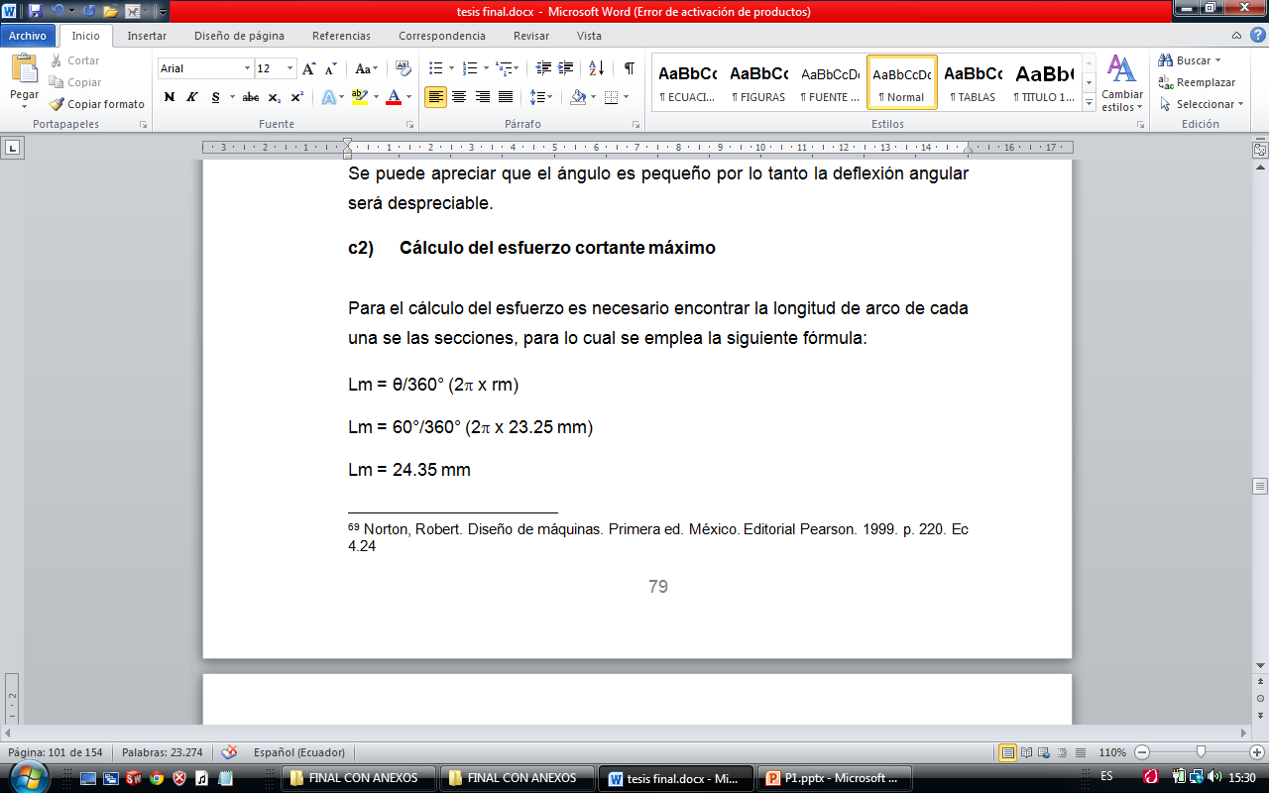
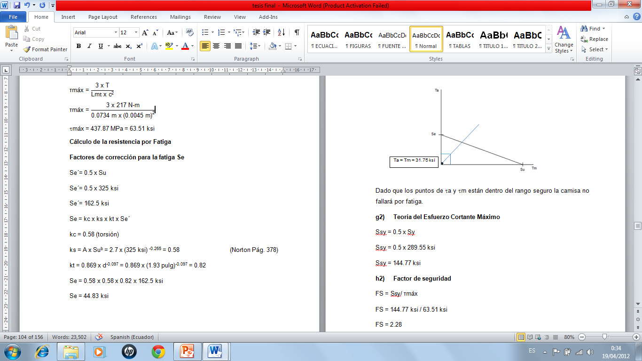
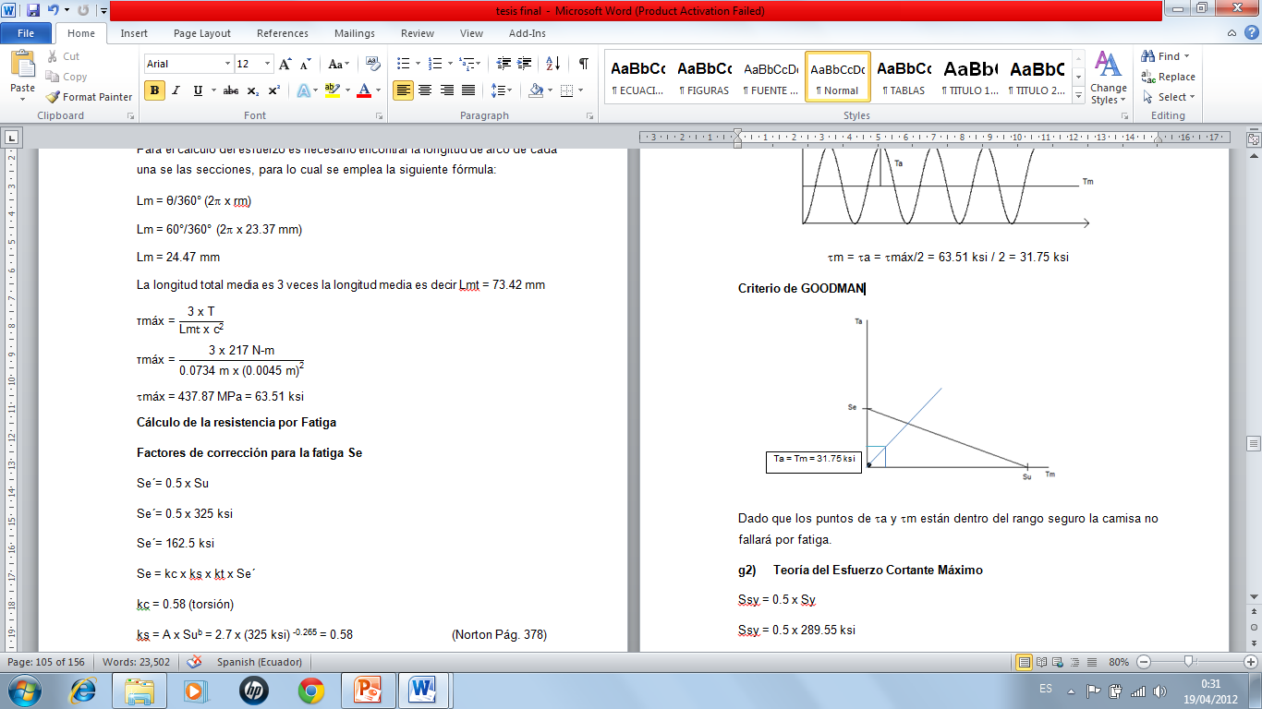
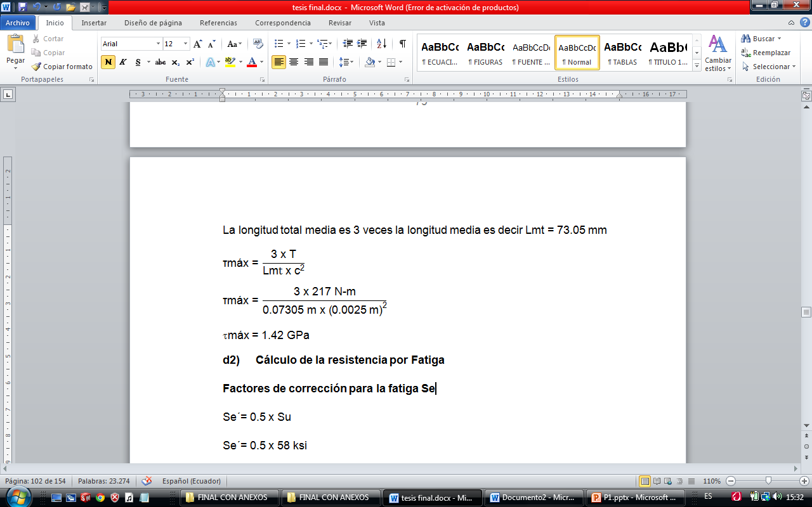
  DISEÑO DE LA MÁQUINA PROTOTIPO
      8. Camisa giratoria

Slide 18
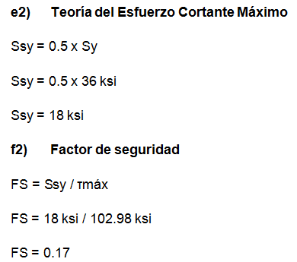
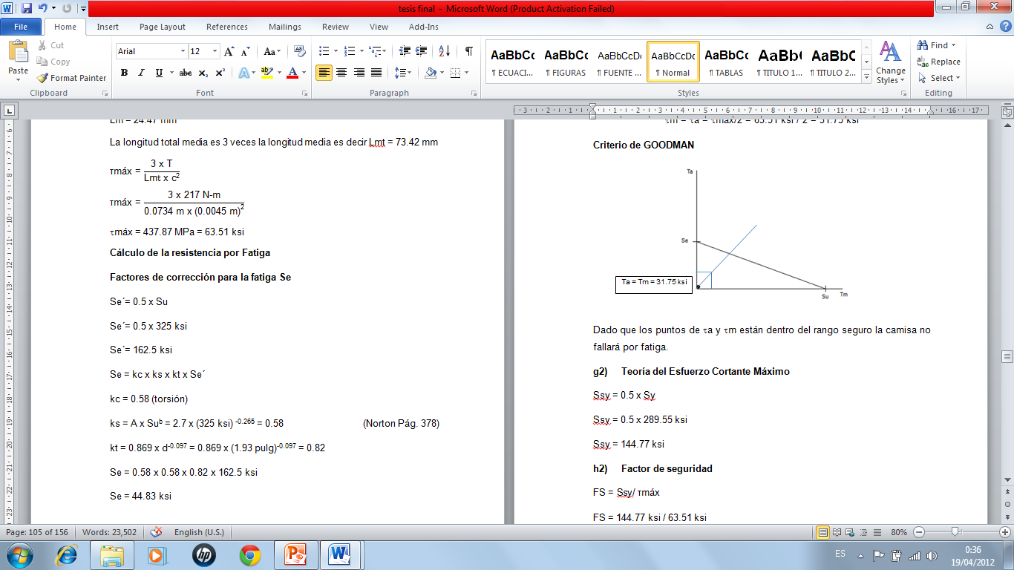
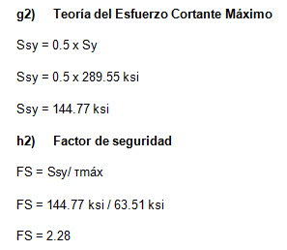
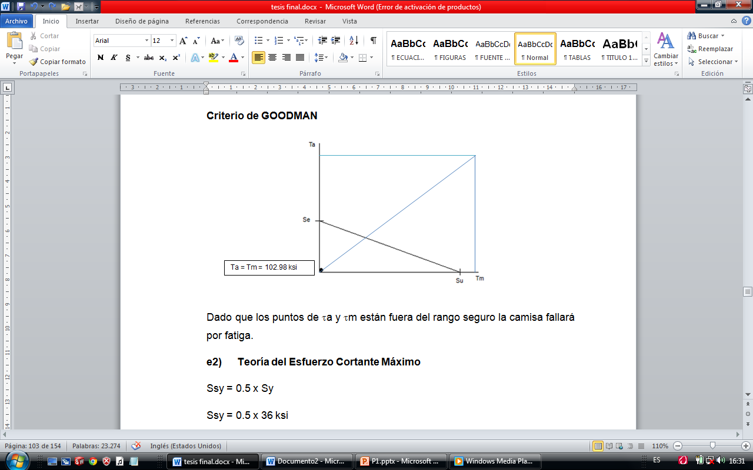
  DISEÑO DE LA MÁQUINA PROTOTIPO
      8. Camisa giratoria
Usando un acero comercial como el A36, no se garantiza que el elemento funcione ya que puede fallar por torsión y por fatiga. Por lo tanto se debe emplear un acero AISI 4142, que posee un Sy = 289.55 ksi

Slide 19
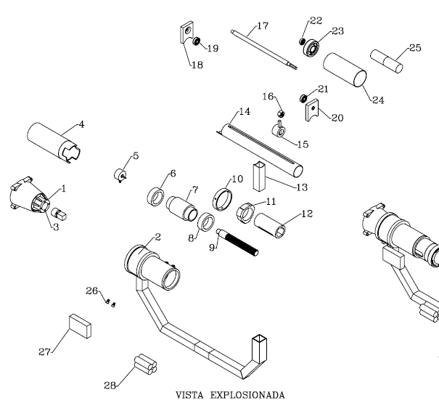
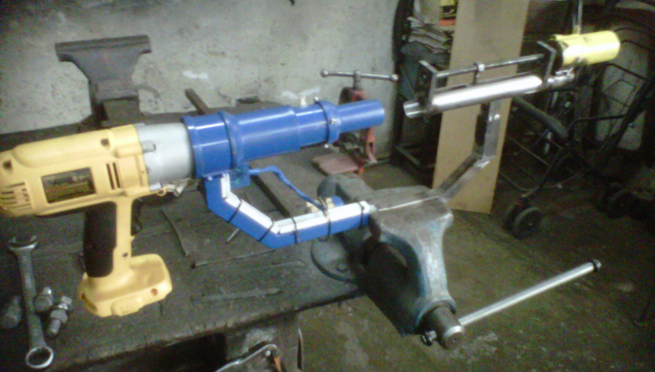
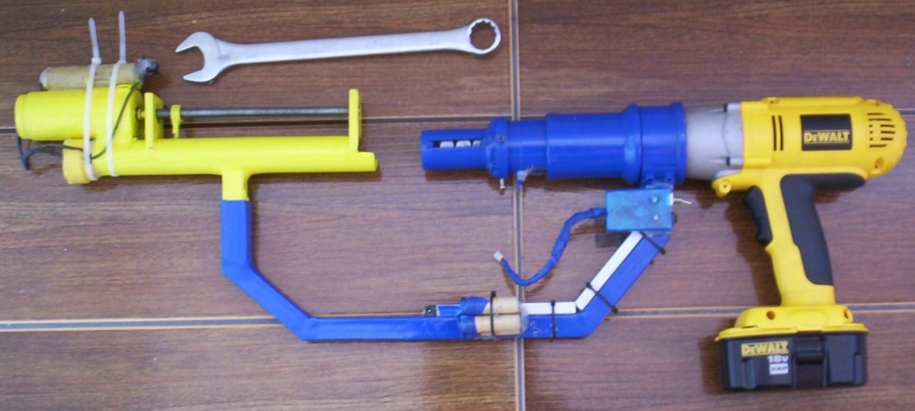
  CONSTRUCCIÓN Y ENSAMBLE
      Ensamble

Slide 20
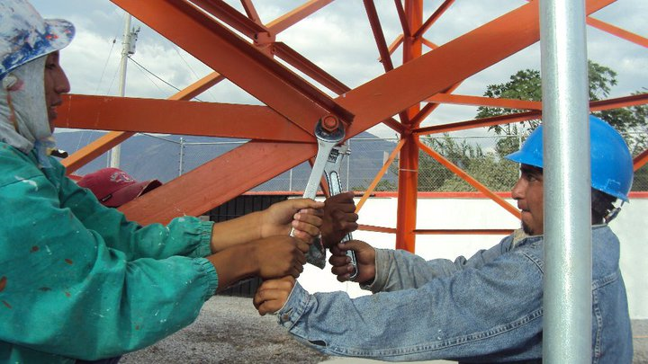
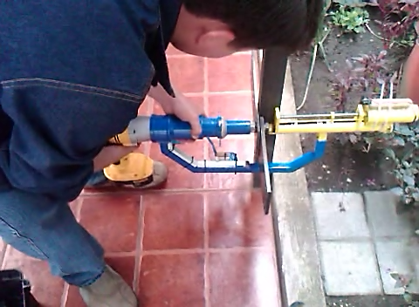
  PRUEBAS
      Análisis de resultados
Cant. Pernos | Ensamble Manual (mm:ss,ss) | Ensamble con Máquina prototipo (mm:ss,ss) | Diferencia Porcentual (%)
1 | 01:13.5 | 00:43.2 | 32.36 %
2 | 02:16.5 | 00:52.7 | 38.61 %
3 | 03:44.7 | 01:37.9 | 43.57 %
 | Desensamble Manual | Desensamble con Máquina prototipo
1 | 01:18.0 | 00:01.7 | 97.82 %
2 | 01:44.5 | 00:14.3 | 86.32 %
3 | 03:02.1 | 00:20.7 | 88.63 %

Slide 21
  ANÁLISIS ECONÓMICO Y FINANCIERO
      Inversión
      Costos
INVERSIÓN DE DISEÑO
SUBT 1 | 1200
SUBT 2 | 960
SUBT 3 | 550
SUBT 4 | 340
COSTOS DIRECTOS (MÁQ PRO)
SUBT 8 | 1009.00
COSTOS INDIRECTOS (MÁQ PRO)
SUBT 9 | 773.48
      Beneficios
INVERSIÓN DE CONSTRUCCIÓN
SUBT 5 | 638.77
SUBT 6 | 192
COSTOS DIRECTOS (MET ANT)
SUBT 10 | 1324.00
INVERSIÓN DE INSTALACIÓN Y PUESTA A PUNTO
SUBT 7 | 171.10
COSTOS INDIRECTOS (MET ANT)
SUBT 11 | 1181.00

Slide 22
  ANÁLISIS ECONÓMICO Y FINANCIERO
      Comparación de resultados costos directos
      Comparación de resultados costos indirectos
El beneficio de la nueva máquina prototipo comparado con el método tradicional en cuanto a costos directos es de un 23.79% y el beneficio al comparar los valores de costos indirectos es de 34.50%, dando como diferencia el valor de 407.52 USD que muestra un ahorro significativo.

Slide 23
  ANALISIS ECONÓMICO Y FINANCIERO
ANÁLISIS FINANCIERO
INVERSION INICIAL (SBT1+ SBT2+ SBT3+ SBT4+ SBT5+ SBT6+ SBT7) | 4051.87 USD x 3 = 12155.61 USD
BENEFICIO (DIF1+ DIF2) x 12 | 8670.24 USD

Slide 24

  ANÁLISIS ECONÓMICO Y FINANCIERO
  CÁLCULO DEL VALOR ACTUAL NETO
VAN=-Ii+$\sum_{i=1}^{5}{\frac{Bi}{{\left(1+j\right)}^{i}}}$
Dónde:
Bi: Beneficio inicial
Ii: Inversión inicial
i: Número de años
j: Tasa de descuento
VAN = $ 12,004.96 (Calculado en Excel)
  CÁLCULO DE LA TASA INTERNA DE RETORNO
TIR = 50% (Calculado en Excel)
La tasa interna de retorno es 28%, como es mayor que la tasa de descuento asumida se concluye que el proyecto es rentable.
CÁLCULO DEL BENEFICIO COSTO B/C
Valor actual de los beneficios:
VAB = 24160.57 USD (Calculado en Excel)
B/C = 24160.57 USD/ 12155.61 USD
B/C = 1.98 >1

Slide 25
  CONCLUSIONES
El material empleado en la construcción del modelo inicial del mecanismo dispensador de pernos fue Nylon, obteniendo resultados poco satisfactorios al maquinarlo pues este material se comporta de manera inestable ante los cambios de temperatura. Siendo necesario cambiar el material del mecanismo al Acero A36 debido a que sus propiedades mecánicas lo hacen más versátil.
El peso del prototipo construido esta dentro del rango permisible para el uso de herramientas en la altura que se limita a 20 kg en total, debido a que el prototipo se construyó con materiales de espesores delgados y de longitudes reducidas el peso asciende a 6 kg facilitando su manejo.
El tiempo que se empleaba en realizar el procedimiento de ensamble manual de las torres se redujo en un 40%, ya que antes este proceso se lo llevaba a cabo en 10 días y luego de la construcción de la máquina prototipo este proceso se podría llevar a cabo en 6 días, de esta forma se reduce el gasto de mano de obra.
El uso del prototipo en las torres de 24 metros de altura está limitado por el espacio que existe en las juntas empernadas compuestas por los ángulos perforados, al existir espacios reducidos y de difícil acceso se hace complicado el uso de la máquina prototipo en estos lugares. A pesar de esto presenta menores inconvenientes al momento de ensamblar las placas perforadas con los ángulos perforados.
El prototipo funciona de buena manera en casos en los que los pernos se encuentran atascados por el paso del tiempo y la intemperie lo cual obliga al uso de toda la potencia de la máquina prototipo que es 300 ft-lb.
El diseño de la máquina prototipo está planteado para pernos de 5/8 x 2 pulg. ya que son los más empleados en las juntas de las torres, además de que su peso es adecuado para el funcionamiento general de la máquina prototipo.
El costo total del prototipo es de 4051.87 USD, tomando en cuenta todos los gastos administrativos, logísticos y de personal.

Slide 26
  RECOMENDACIONES
Se deben usar materiales de bajo espesor y longitudes cortas para alivianar la estructura del bastidor del prototipo, en este caso en particular se usó tubería de 1.1 mm de espesor y se fresaron orificios en los elemento de mayor espesor para disminuir su peso en el conjunto.
Capacitar sobre el uso y mantenimiento de la máquina prototipo a los operarios, para que desarrollen habilidad en el control absoluto de la herramienta.
Se recomienda cambiar el material de la camisa giratoria a un acero AISI 4142 y aumentar el espesor de la pared a 4.5 mm, para que de esta manera no exista falla por cortante.
En ciertos casos se debe hacer uso de removedor de juntas empernadas para no sobre esforzar a la máquina prototipo y de esta manera alargar su vida útil.
Para el manejo de la máquina prototipo se emplean dos operarios, debido a que en el proceso de ajuste es necesario fijar la cabeza del perno con una llave de boca para evitar que este se mueva en banda.
Es recomendable usar motores DC de mayor capacidad de carga, para aumentar la velocidad de los mecanismos de tornillo sin fin.
Se recomienda mejorar el diseño del circuito eléctrico del motor DC1, para evitar manipular el cable de conexión cada vez que se haga uso del prototipo.
Se deberá llevar a cabo un mantenimiento preventivo de la herramienta cada torre para verificar el normal funcionamiento de las piezas internas y externas además de sus mecanismos anexos.

